Slide 1
Федеральное государственное бюджетное образовательное учреждение высшего профессионального образования «Красноярский государственный медицинский университет имени профессора В. Ф. Войно-Ясенецкого»
Кафедра травматологии, ортопедии и нейрохирургии с курсом ПО
Зав. кафедры: ДМН, Профессор Шнякин Павел Геннадьевич
Кафедральный руководитель: ДМН, Профессор Гатиатулин Равиль Рафаилович
Тема: Открытые и закрытые повреждения предплечья.
Выполнил: Кл. ординатор 1 года обучения
Трутнев Александр Викторович

Slide 2
План
1) Определение
2) Этиология
3) Эпидемиология
4) Патогенез
5) Классификация
6) Клиническая картина
7) Диагностика
8) Лечение
9) Источники

Slide 3
Переломы проксимального отдела лучевой кости

Slide 4
Определение
Переломы проксимального отдела лучевой кости – это нарушение целостности головки и шейки лучевой кости в результате воздействия какого-либо травмирующего агента.

Slide 5
Этиология, механизм
Переломы проксимального отдела лучевой кости происходят, в основном, при падении с упором на выпрямленную руку, что приводит к импрессии суставной поверхности лучевой кости. Характер перелома напрямую зависит от приложенной силы. Травмы, полученные в результате спортивных нагрузок и при падении с большой высоты, чаще имеют более сложный характер. Реже переломы данного типа формируются при воздействии прямых ударов в область локтевого сустава и сопровождаются вывихом костей предплечья.

Slide 6
Эпидемиология
На долю переломов головки и шейки лучевой кости приходится около 30% всех переломов области локтевого сустава. В общем числе переломов опорно-двигательного аппарата на долю перелома проксимального отдела лучевой кости приходится от 1,7% до 5,4% у взрослых. При этом отмечается равномерное распределение данного вида переломов среди обоих полов.

Slide 7
Классификация
Перелом проксимального отдела лучевой кости по МКБ-10:
S52.1 – перелом верхнего конца лучевой кости;
S52.7 – множественные переломы костей предплечья;
T92.1 – последствия перелома верхней конечности, исключая запястье и кисть.

Slide 8
Классификация АО/ОТА
2R1A – внесуставные переломы проксимального отдела лучевой кости
2R1B – неполные внутрисуставные переломы проксимального отдела лучевой кости
2R1C – полные внутрисуставные переломы проксимального отдела лучевой кости
2U1A – внесуставные переломы проксимального отдела локтевой кости
2U1B – неполные внутрисуставные переломы проксимального отдела локтевой кости
2U1C – полные внутрисуставные переломы проксимального отдела локтевой кости

Slide 9
Классификация Mason
Mason I – перелом без смещения (смещение <= 2 мм);
Mason II – перелом со смещением (смещение > 2 мм);
Mason III – многооскольчатый перелом;
Mason IV – перелом головки лучевой кости с вывихом костей предплечья в локтевом суставе

Slide 10
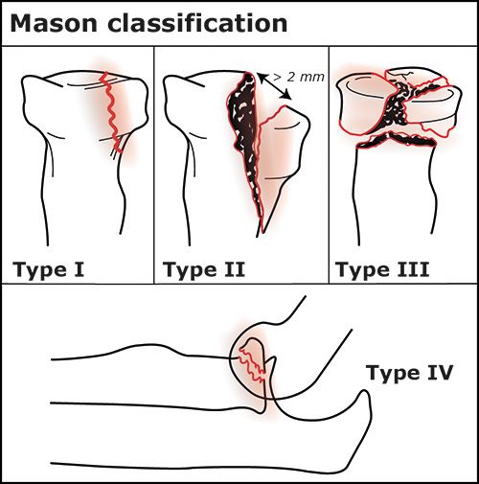

Slide 11
Классификация АО
2R1A1 – авульсивный перелом бугристости лучевой кости;
2R1A2 – простой перелом шейки лучевой кости;
2R1A3 – многооскольчатый перелом шейки лучевой кости;
2R1B1 – простой перелом головки лучевой кости (двухфрагментарный);
2R1B2 – многооскольчатый перелом головки лучевой кости;
2R1C1 – простой перелом головки и шейки лучевой кости;
2R1C3 – многооскольчатый перелом головки и шейки лучевой кости.

Slide 12
Клиническая картина
Болезненность в области перелома
Отечность
Видимая деформация при переломо-вывихах
Резкое ограничение движений в суставе
Notes:
Переломы головки лучевой кости часто не диагностируются при первичном обращении, что может приводить ко вторичному смещению костных отломков и оказанию неадекватной медицинской помощи. Клиническая картина для переломов данной локализации схожа: отмечается болезненность в зоне перелома, отечность, видимая деформация при переломо-вывихах. Наличие больших по площади кровоподтеков является косвенным признаком травматизации мягкотканных структур. У пациентов с переломами проксимального отдела лучевой кости должна скринингово проводиться оценка сосудистого и неврологического статуса дистальных отделов, так как данные травмы могут сопровождаться повреждением заднего межкостного нерва, который является ветвью лучевого нерва. Рутинная проверка заключается в оценке пациентом возможности разгибания пальцев кисти.

Slide 13
Диагностика
Сбор жалоб и анамнеза
Физикальный осмотр
Инструментальная диагностика (R-графия, МСКТ, МРТ)
Notes:
При сборе жалоб следует обратить внимание на локализацию боли, условия возникновения травмы. Зачастую степень выраженности клинических проявлений зависит от типа перелома. При физикальном осмотре оценивается наличие или отсутствие внешней деформации, степени отечности сустава и наличия кровоподтеков. Далее выполняется оценка активного объема движений: сгибание/разгибание, пронация/супинация. Следующим этапом аккуратно, без форсированных резких движений выполняется оценка пассивного объема движений. При травмах области локтевого сустава должна быть обязательно проведена оценка нейротрофического статуса в дистальных отделах. Рекомендуется выполнение рентгенографии локтевой кости и лучевой кости, рентгенографии локтевого сустава в передне-задней и боковой проекциях при наличии клинических симптомов перелома проксимального отдела лучевой кости с целью верификации диагноза.

Slide 14
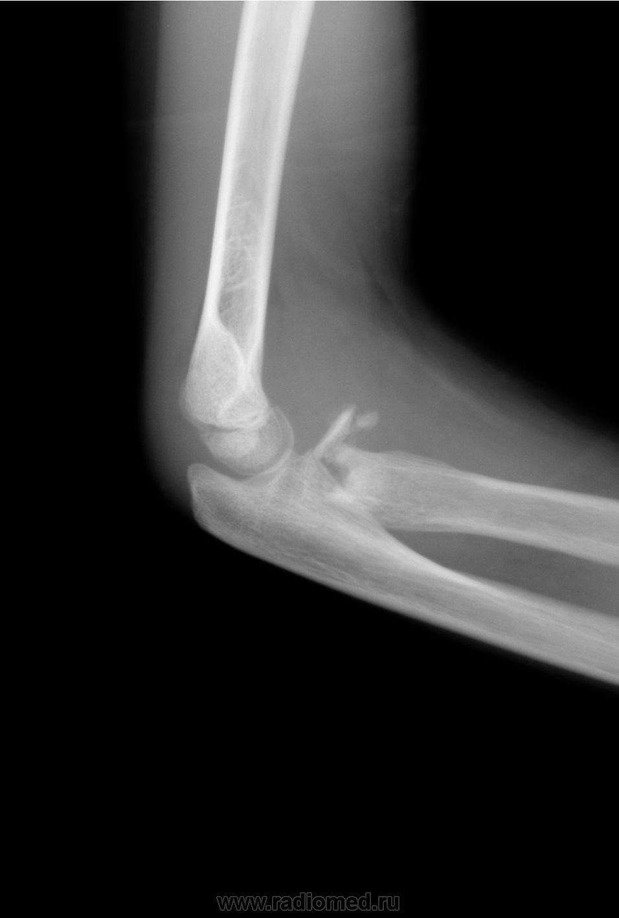
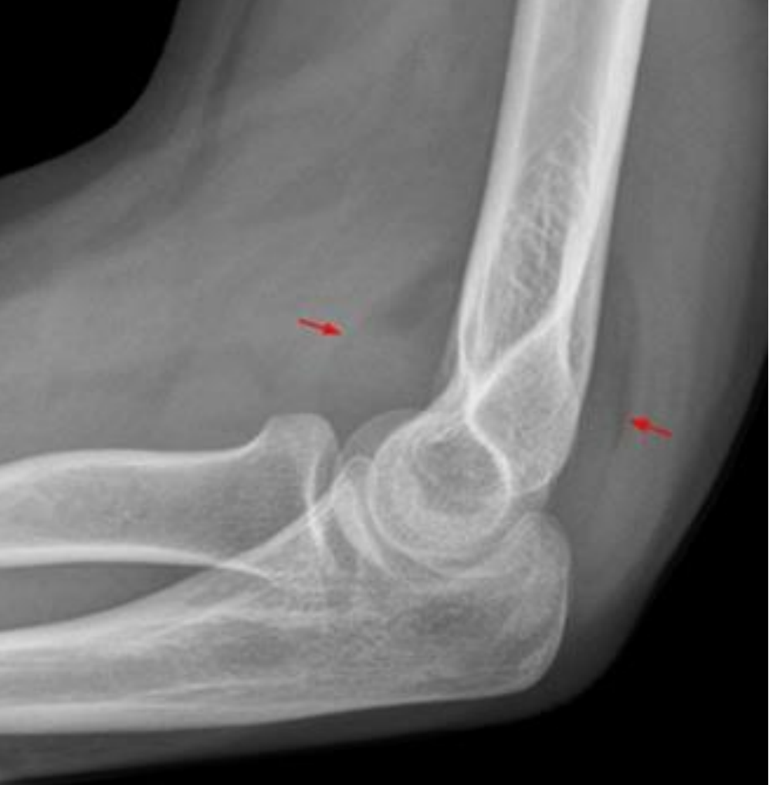
Рентгендиагностика
Notes:
Оцениваются как костная структура,так и изменения мягкотканных структур, такие как наличие "знака паруса", возникающего в результате гемартроза локтевого сустава и смещения передней и/или задней жировой подушки локтевого сустава. Данный симптом более характерен для переломов головки лучевой кости, при этом он также формируется при переломах без смещения, поэтому наличие данного симптома должно трактоваться в пользу перелома. Рекомендуется выполнение КТ локтевого сустава при наличии сложных переломов головки лучевой кости с целью идентификации характера перелома и направления смещения костных отломков, а также для подтверждения или исключения ассоциированных травм других компонентов локтевого сустава. Рекомендуется выполнение МРТ локтевого сустава при подозрении на перелом проксимального отдела лучевой кости без смещения и при подозрении на ассоциированное повреждение капсульно-связочного аппарата локтевого сустава с целью уточнения диагноза.

Slide 15
Лечение
Консервативная терапия: иммобилизация локтевого сустава на срок 2-3 недели пациентам с изолированным переломом головки лучевой кости с целью стабилизации перелома и избежания формирования контрактуры локтевого сустава при переломах Mason 1, 2, а так же применение холода на срок 24 часа для уменьшения отека. При выраженном болевом синдроме рекомендуется прием НПВС.

Slide 16
Лечение
Хирургическое лечение показано при:
Внутрисуставных переломах с расхождением отломков более 2 мм
Перелом в сочетании с вывихом в лучезапястном или проксимальном лучелоктевом суставе
Нестабильные переломы
Наличие свободных костных отломков в полости сустава
Переломы в суставе политравмы, открытые переломы, переломы с нейроциркулярными нарушениями

Slide 17
Переломы локтевого отростка

Slide 18
Определение
Перелом локтевого отростка – это нарушение целостности локтевого отростка в результате травматического воздействия.

Slide 19
Этиология и механизм
Перелом возникает при падении на заднюю поверхность локтевого сустава. Линия перелома проходит через середину или основание локтевого отростка, реже отмечаются переломы верхушки отростка. Различают переломы локтевого отростка без смещения и со смещением отломков. Смещение отломков происходит при разрыве сухожильного растяжения трехглавой мышцы плеча. Оторвавшийся фрагмент локтевого отростка в результате сокращения мышцы плеча смещается кверху.

Slide 20
Эпидемиология
Перелом локтевого отростка – достаточно распространенное повреждение. Такие травмы составляют около 1% от общего числа переломов костей конечностей и 6-30% от общего числа внутрисуставных переломов локтевого сустава. Чаще выявляются у людей молодого и среднего возраста.

Slide 21
Классификация Mayo
I тип – переломы без смещения
I I тип – переломы со смещением
I I I тип – переломы с потерей конгруэнтности суставных поверхностей
Каждый тип подразделяется на подтипы А и В в зависимости от характере перелома – простой или сложный.

Slide 22
Клиническая картина
Больной жалуется на резкую боль в области локтевого отростка и придерживает полусогнутую больную руку здоровой, чтобы избежать случайных болезненных движений. При частичных разрывах сухожилия трицепса и повреждениях со смещением невозможно активное разгибание предплечья. Локтевой сустав отечен, нередко выявляются кровоизлияния.

Slide 23
Клинический пример
Мужчина, 55 лет. Перелом локтевого отростка в следствии падения в высоты 2 этажа. Накостный остеосинтез пластиной с блокированием. Послеоперационный период протекал без осложнений. Проводилась ранняя функциональная реабилитация, медикаментозная терапия, физиолечение. Через 6 месяцев с момента оперативного лечения по результатам МСКТ отсутствуют признаки консолидации отломков, сохраняется отек, болевой синдром, сформировался посттравматический остеоартроз локтевого сустава 3 ст. Планируется повторное оперативное вмешательство.

Slide 24
Диагностика
Сбор анамнеза и жалоб (жалобы на прямое или непрямое повреждение сустава)
Объективный осмотр (отек локтевого сустава, смещение проксимального костного отломка, западение мягких тканей, боль при движениях в локтевом суставе, невозможно активное разгибание в локтевом суставе)
Инструментальная диагностика (рентгенография в 2-х проекциях, МСКТ)

Slide 25
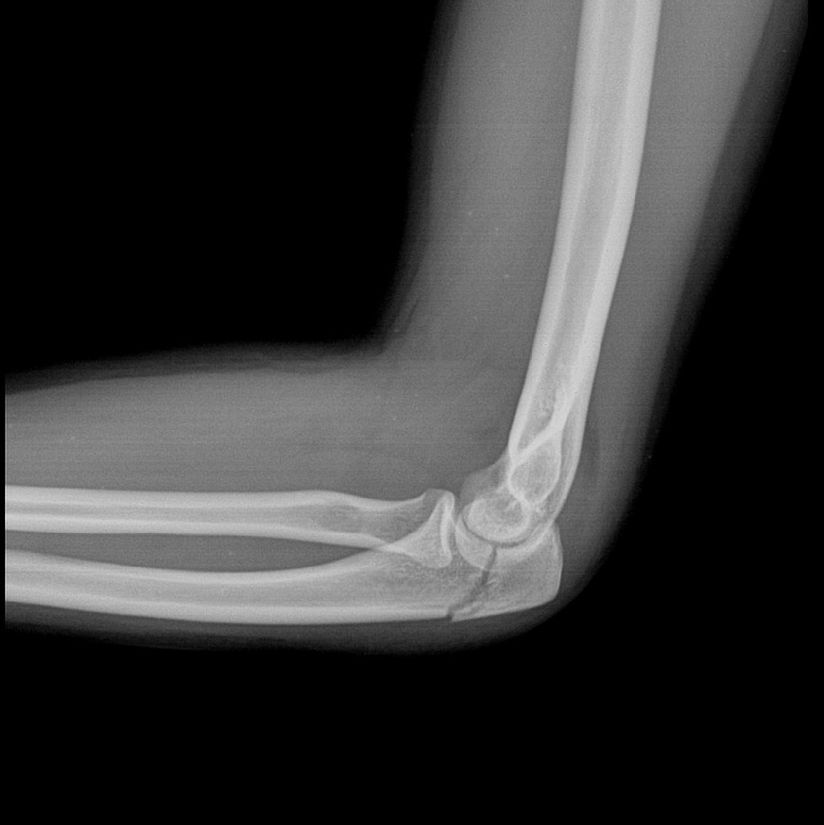
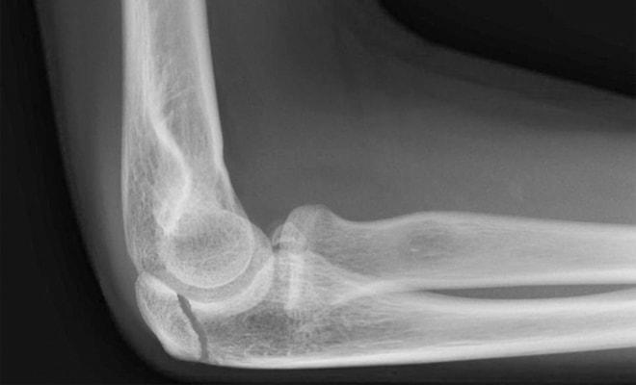
Рентгендиагностика
Notes:
Рентгенография в 2-х проекциях. При сложных переломах для уточнения архитектоники перелома и планирования оперативного вмешательства рекомендовано МСКТ локтевого сустава

Slide 26
Лечение
Консервативная терапия проводится при неполных внутрисуставных переломах без смещения отломков и без нарушения активного разгибания предплечья, переломы локтевого отростка у пожилых пациентов с невысокими функциональными требованиями к локтевому суставу.
Рекомендована непродолжительная иммобилизация гипсовой повязкой или косыночной повязкой в сочетании с ранней функциональной нагрузкой.

Slide 27
Лечение
Оперативное лечение:
остеосинтез спицами Киршнера и серкляжем (по Веберу),
накостный остеосинтез пластиной,
интрамедуллярный остеосинтез стягивающим винтом.
Notes:
Подавляющее большинство переломов локтевого отростка требуют выполнения открытой репозиции и фиксации.

Slide 28
Остеосинтез по Веберу
Данный метод применяется в случае простых внутрисуставных переломов локтевого отростка при хорошем качестве кости. После репозиции в локтевой отросток вводят 2 спицы Киршнера так, что бы их концы находились в противоположных кортикальных слоях. Проволка проводится проксимальнее сухожилия трицепса и через просверленное отверстие в диафизе локтевой кости на 3-4 см дистальнее места перелома. Из проволки формируется «восьмерка», после чего скручивается создавая компрессию.
В случаях косого перелома рекомендовано использовать стягивающие винты для избежания смещения отломков.

Slide 29
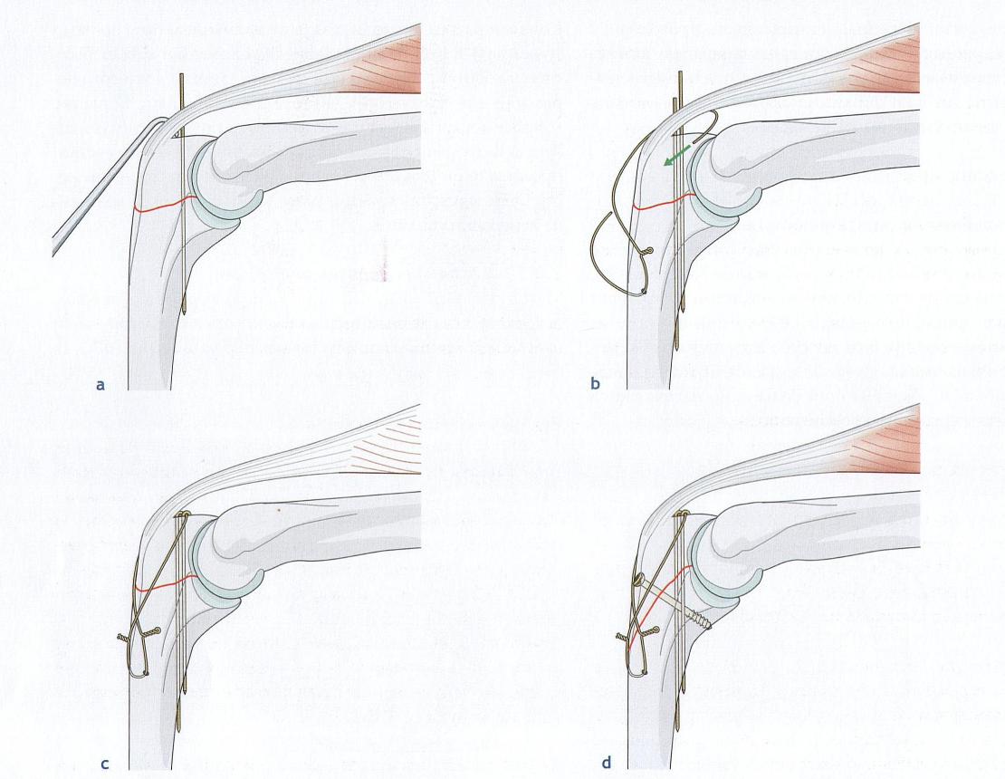

Slide 31
Накостный остеосинтез LCP
Этот метод используется при внесуставных переломах проксимального отдела локтевой кости, при простых и оскольчатых переломах локтевого отростка.
Основное показание данного метода – отсутствие контакта между основными фрагментами суставной поверхности локтевого отростка. Так же этот метод позволяет прибегнуть к более ранней и «агрессивной» реабилитации в послеоперационном периоде.

Slide 34
Переломы диафиза костей предплечья

Slide 35
Анатомическая характеристика
Локтевая и лучевая кости составляют каркас предплечья. Локтевая кость участвует в образовании плечелоктевого и лучелоктевых суставов. Лучевая кость помимо названных суставов образует плечелучевой и лучезапястный суставы. Благодаря изогнутой форме лучевой кости возможны ротационные движения, осью вращения становится локтевая кость. Кости между собой связаны мембраной и связками, которые могут повреждаться при сложных переломах, что в свою очередь приводит к нестабильности и серьезным нарушениям функции предплечья. Нужно помнить, что сквозь мышечные слои к кисти идут срединный и локтевой нерв, лучевая и локтевая артерии. Из-за этого, переломы костей предплечья в части диафизов, могут приводить к повреждениям сосудисто-нервных пучков.

Slide 36
Этиология и эпидемиология
Переломы костей предплечья составляют 10-14% в структуре переломов конечностей. Причиной данных переломов становится высокоэнергетическая травма (спортивная, автодорожная, криминальная травма).
Статистически преобладает прямой механизм: удар, толчок или сдавление предплечья. В таких случаях часто ломаются сразу обе кости, причем примерно на одном уровне.
Непрямой механизм имеет место при падении на вытянутую руку, в позиции слегка согнутого в локте предплечья.

Slide 37
Классификация МКБ
S52.2 Перелом диафиза локтевой кости
S52.3 Перелом диафиза лучевой кости
S52.4 Сочетанный перелом диафизов локтевой и лучевой костей

Slide 38
Классификация АО/ОТА
2R2A – простой перелом диафиза лучевой кости
2R2B – клиновидный перелом диафиза лучевой кости
2R2C – сложный перелом диафиза лучевой кости
2U2A – простой перелом диафиза локтевой кости
2U2B – клиновидный перелом диафиза локтевой кости
2U2C – сложный перелом диафиза локтевой кости

Slide 39
Клиническая картина
Пациент предъявляет жалобу на боль в области предплечья, невозможность активных ротационных движений, возможна деформация предплечья.

Slide 40
Диагностика
Сбор анамнеза (Пациент описывает типичный характер травмы, локализацию боли)
Объективный осмотр (отек, кровоизлияния, болезненность при пальпации области перелома, ограничение активных и пассивных движений, деформация конечности, осевая нагрузка резко болезненна)
Инструментальная диагностика (R-графия костей предплечья в 2-х проекциях с захватом смежных суставов, МСКТ при подозрении на распространение линии перелома на суставные поверхности)

Slide 41
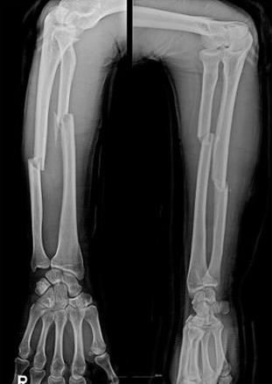
Рентгендиагностика

Slide 42
Лечение
Консервативная терапия показана при изолированных переломах локтевой кости без смещения или с минимальным смещением отломков. В данном случае проводится иммобилизация гипсовой повязкой на 6-8 недель, проводятся регулярные контрольные осмотры и рентгенологические исследования. Первый R-контроль проводится на 5-7 сутки после репозиции отломков и наложения гипсовой повязки для выявления вторичного смещения, наличие которого является показанием к оперативному лечению.
Со 2-3 суток после наложения иммобилизации возможно начать ЛФК для пальцев и кисти, а так же УВЧ-терапию на 10-12 сеансов.

Slide 43
Лечение
Оперативное лечение показано:
Переломы обеих костей предплечья со смещением отломков
Изолированный перелом одной кости с угловым или ротационным смещением >10 градусов.
Переломы Монтеджи или Галеацци.
Переломы в составе политравмы или билатеральные переломы костей предплечья.

Slide 44
Накостный остеосинтез
«Золотым стандартом» фиксации переломов диафизов костей предплечья стал накостный остеосинтез пластинами и созданием абсолютной стабильности, которая необходима для первичного сращения без формирования костной мозоли. Пластины должны располагаться во взаимно перпендикулярных плоскостях. При переломах обеих костей проводят остеосинтез более простого перелома, т.к. он легче поддается репозиции и фиксации. В случае сложных переломов применяется мостовидная фиксация пластиной. Кожные разрезы должны находиться на расстоянии не менее 7-9 см друг от друга для профилактики некроза мягкотканного промежутка между ними.

Slide 45
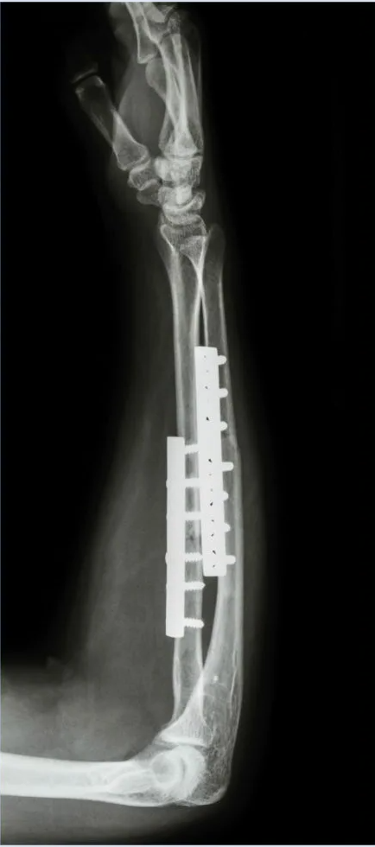
Накостный остеосинтез

Slide 46
Лечение
Лечение закрытых переломов не представляет особой сложности в выборе тактики лечения. В отличии от них особую актуальность представляет лечение открытых переломов костей предплечья, так как помимо зачастую оскольчатого характера, они сопровождаются массивным повреждением мягких тканей и нарушением кровоснабжения сегмента, развитием компартмент-синдрома, длительным заживлением ран и замедленной консолидацией и осложнениями.

Slide 47
Оптимальной тактикой лечения пострадавших с открытыми переломами считаем этапное лечение. На первом этапе выполняется фиксация отломков АВФ до заживления ран и восстановления трофики тканей. Далее производится конверсию АВФ на блокирующий стержень. БИОС костей предплечья обладает максимальной функциональностью, поскольку позволяет начать в ближайшем послеоперационном периоде активную реабилитацию, что позволяет получить отличные функциональные результаты. Следует отметить, что накостный остеосинтез по сравнению с интрамедуллярным довольно травматичен, требует длительной послеоперационной внешней иммобилизации.

Slide 48
Клинический пример
Пациентка, 44 года. Диагноз: Открытый (IIIст.) окольчатый перелом обеих костей н/3 правого предплечья со смещением отломков в результате укуса собаки. При поступлении произведена хирургическая обработка ран, первичная фиксация стержневым аппаратом внешней фиксации.

Slide 49
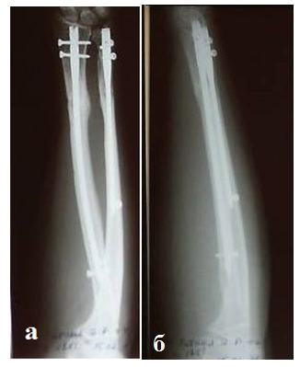

Slide 50
Клинический пример
Выполнялись перевязки ран и антибактериальная терапия. После заживления мягких тканей, через 4 недели произведена конверсия АВФ на блокирующий интрамедуллярный остеосинтез обеих костей предплечья. Сразу после операции проводили ЛФК для разработки ротационных движений и движений в смежных суставах. Через год на контрольных рентгенограммах константировано сращение переломов обеих костей предплечья.

Slide 51
Переломовывих Монтеджи
Это перелом локтевой кости в сочетании с вывихом головки лучевой кости и повреждением проксимального лучелоктевого сочленения. Особенностью перелома является самостоятельное вправление головки локтевой кости после репозиции отломков. Сохраняющийся вывих свидетельствует о неточной репозиции отломков локтевой кости.

Slide 52
Лечение
Показано одномоментное вправление. Предплечью придается положение супинации, осуществляется тракция по оси с созданием противотяги за плечо. При этом надавливают пальцем кисти на проекцию головки лучевой кости и сгибают руку в локтевом суставе под острым углом. В таком положении рука фиксируется циркулярной гипсовой повязкой от верхней трети плеча до пястно-фаланговых суставов. Рентген контроль проводят сразу же после вправления, и после спадения отека. Через 2-3 недели гипсовая повязка снимается. Руке в локтевом суставе придается положение сгибания под углом 90-80° и снова циркулярная гипсовая повязка фиксирует конечность в этом положении еще в течение 1,5-2 месяцев. После чего приступают к восстановительному лечению. Оперативное лечение показано при повреждении лучевого нерва, безуспешной попытке закрытой репозиции, появлении смещения в гипсовой повязке, несращении перелома. В послеоперационном периоде показана ранняя функциональная нагрузка после 2-3 недель иммобилизации конечности съемной шиной.

Slide 53
Переломовывих Монтеджи

Slide 54
Переломовывих Галеацци
Это довольно редкое повреждение относится к переломовывихам предплечья и характеризуется переломом лучевой кости в средней трети или нижней трети с вывихом головки локтевой кости к тылу или в ладонную сторону в зависимости от механизма травмы.

Slide 55
Лечение
Основным методом лечения является одномоментная ручная репозиция с фиксацией гипсовой повязкой в среднем положении предплечья под углом сгибания в локтевом суставе 90°. Повязка должна быть циркулярной и по уровню, как при переломе костей предплечья, сроком на 2,5-3 месяца. Восстановление трудоспособности наступает через 3-3,5 месяца.
Показания к оперативному лечению те же, что и при повреждении Монтеджи.

Slide 56
Переломовывих Галеацци

Slide 57
Повреждение Essex-Lopresti
Это перелом проксимальной части диафиза или головки лучевой кости. Смещение лучевой кости проксимально приводит к разрыву межкостной мембраны и повреждению дистального радиоульнарного сочленения. Репозиция головки, шейки или проксимальной части диафиза является критически важной, т.к. даже небольшие смещения могут вызвать нестабильность предплечья.

Slide 58
Повреждение Essex-Lopresti

Slide 59
Переломы дистального отдела лучевой кости

Slide 60
Анатомические особенности
С биомеханической точки зрения в дистальном отделе предплечья выделяют три колонны: лучевую, промежуточную и локтевую. В нормальных условиях большая часть нагрузки передается в промежуточную колонну, в то время как локтевая и лучевая колонна обеспечивают стабильность лучезапястного сустава и объем движений в нем.

Slide 61
Этиология
Переломы дистального метаэпифиза лучевой кости чаще всего возникают при падении на вытянутую руку, кисть которой находится в положении разгибания (перелом Коллиса, (тип I): дистальный отломок смещается в тыльную и лучевую сторону и несколько супинируется) или сгибания (перелом Смита (тип I I): дистальный отломок несколько пронируется и смещается в ладонную сторону).

Slide 63
Эпидемиология
Среди переломов различной локализации повреждения предплечья встречаются у 20,4–36,3% больных. Повреждения дистального метаэпифиза лучевой кости встречаются наиболее часто:15,7% всех переломов верхней конечности. Переломы дистального отдела лучевой кости в большей степени характерны для лиц, страдающих остеопорозом и встречаются у пожилых женщин в 2–3 раза чаще, чем у мужчин. Частота этих переломов имеет сезонную динамику: зимой, особенно в гололед, количество переломов лучевой кости в типичном месте существенно возрастает.

Slide 64
Классификация МКБ
S52.5 Перелом нижнего конца лучевой кости

Slide 65
Классификация АО/ОТА
2R3A – внесуставной перелом дистального метаэпифиза лучевой кости
2R3B – неполный внутрисуставной перелом дистального метаэпифиза лучевой кости
2R3C – полный внутрисуставной перелом дистального метаэпифиза лучевой кости

Slide 66
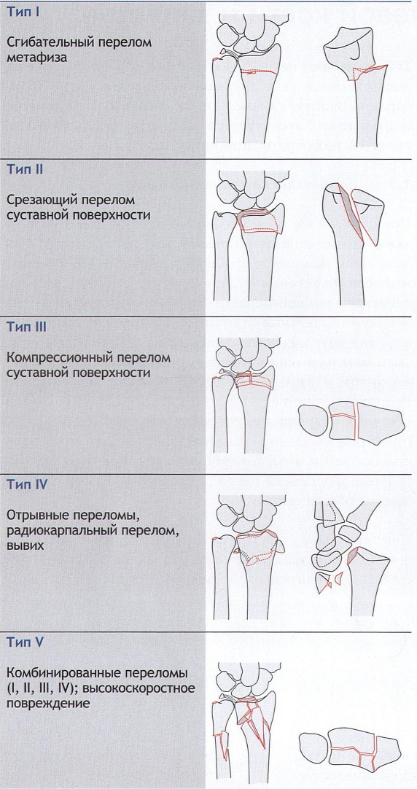
Классификация по Fernandez

Slide 67
Клиническая картина
Больные жалуются на умеренные боли в месте поврежденья, ограничение двигательной активности кисти и пальцев из-за боли. При осмотре выявляется характерная штыкообраэная или "вилкообразная" деформация с отклонением кисти в лучевую сторону. Деформация выше лучезапястного сустава обусловлена смещением отломков. Пальпация перелома вызывает усиление боли. Крепитация отломков выявляется редко. Ограничение активных движений в лучезапястном суставе выражено из-за наличия болевого синдрома.

Slide 68
Диагностика
Сбор анамнеза (жалобы на боль в области травмы, описывает характерный механизм травмы)
Объективный осмотр (отек и деформация в области лучезапястного сустава, подкожное кровоизлияние, активные и пассивные движения болезненны, пальпаторно определяется смещение отломков и их патологическая подвижность)
Инструментальная диагностика (Рентгенография лучезапястного сустава в 2-х проекциях)

Slide 69
Рентгендиагностика
При оценке рентгенограмм анализируют:
Лучевая высота – расстояние между параллельными линиями, проведенными перпендикулярно длинной оси лучевой кости через верхушку шиловидного отростка и медиальный угол полулунной ямки лучевой кости. В норме расстояние 12 мм.
Лучевой угол – угол между линией, проведенной перпендикулярно оси лучевой кости через медиальный угол полулунной ямки, и линией, соединяющей верхушку шиловидного отростка лучевой кости и медиальный угол полулунной ямки. В норме угол 23 градуса.
Ладонный угол – угол между линией, перпендикулярной оси лучевой кости, и линией, проведенной через тыльный и ладонный костные края лучевой кости. В норме угол 12 градусов.

Slide 70
Рентгендиагностика
А) Ладонный угол
Б) Лучевой угол
В) Лучевая высота

Slide 71
Рентгендиагностика
Оценка нестабильности перелома:
Многооскольчатый перелом метаэпифизарной части лучевой кости
Угловое смещение отломков более 10 градусов
Укорочение более 5 мм
Смещение отломков суставной поверхности более 2 мм
Вывих костей запястья

Slide 72
Рентгендиагностика

Slide 73
Лечение
Консервативное лечение показано:
Перелом дистального метаэпифиза лучевой кости без смещения или с минимальным смещением отлмоков
Внекапсульный перелом со смещением отломков, который отвечает критериям стабильности
Наличие противопоказаний к оперативному лечению
При переломах без смещения в гематому вводят 10-20 мл 1% раствора новокаина, производят одномоментную репозицию. Фиксация предплечья и кисти осуществляется глубокой тыльной гипсовой шиной при разгибательном механизме травмы или ладонной - при сгибательном.Уровень гипсовой повязки: от локтевого сустава до пястнофаланговых суставов сроком на 3-4 недели.

Slide 74
Лечение
Показания к оперативному лечению:
открытые переломы
компартмент-синдром
повреждения сосудисто-нервного пучка
билатеральные переломы
перелом в сочетании с вывихом костей запястья
переломы Бартона
укорочение лучевой кости более 3 мм
тыльная угловая деформация более 10 градусов
смещение отломков суставной поверхности более 2 мм
разгибательные переломы с сохраняющимся смещением отломков после закрытой репозиции у пациентов с высокими функциональными требованиями

Slide 75
Лечение
Тактики лечения:
открытая репозиция, накостный остеосинтез пластиной (предварительно моделированной, т. е. ладонной, тыльной и др.);
закрытая репозиция, остеосинтез спицами;
открытая репозиция, накостный мостовидный остеосинтез пластиной;
наложение наружных фиксирующих устройств с использованием компрессионно-дистракционного аппарата внешней фиксации.

Slide 76
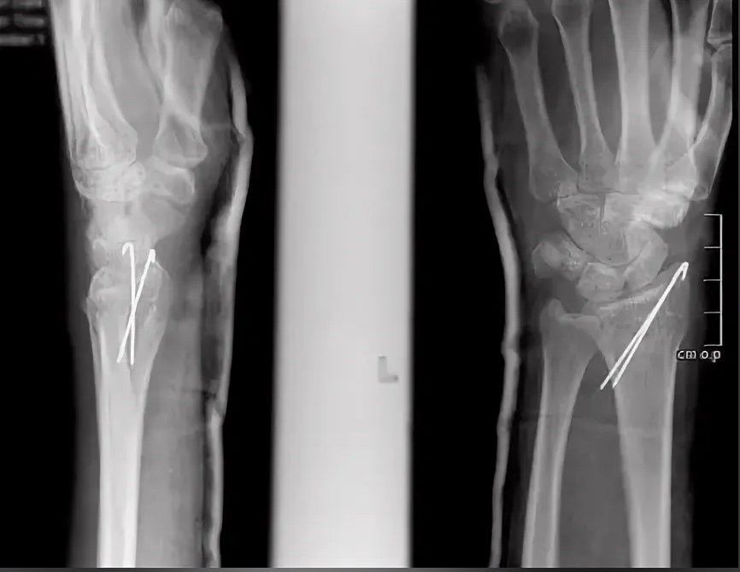

Slide 77
Лечение
Показания для наложения АВФ:
Инфицированные открытые переломы
Высокоэнергетические переломы в качестве метода временной фиксации
Политравма
Применение АВФ для интраоперационной дистракции
Дополнительная фиксация при невозможности стабильной фиксации пластиной.

Slide 79
Источники
Национальное руководство по скорой помощи. Верткин А.Л. Москва 2019г.;
Алгоритмы действий врача службы скорой медицинской помощи Санкт-Петербурга. Афанасьев В.В., Бидерман Ф.И., Бичун Ф.Б., Санкт-Петербург 2019 г.;
Рекомендации по оказанию скорой медицинской помощи в Российской Федерации. Под ред. Мирошниченко А.Г., Руксина В.В. СПб., 2020 г.;
Руководство по скорой медицинской помощи. Багненко С.Ф., Верткин А.Л, Мирошниченко А.Г., Хабутия М.Ш. ГЭОТАР-Медиа, 2006 г.
Клинические протоколы МЗ РК – 2018
Волков М.В., Гурьев В.Н., Каверин Н.М. и др. Актуальные вопросы специализированной догоспитальной помощи при множественной сочетанной травме. Сочетанная травма М 1981; 38-43
Соколов В.А. Множественные и сочетанные травмы: практическое руководство. М ГЭОТАР-Медиа 2004; 62
Ахмерова Р.И. Неотложные состояния:учебно-методическое пособие для вузов. Москва.2011. – 215 с
Киреев С.С., Токарев А.Р. Гипоксия при артериальной гипертензии (обзор литературы) // Вестник новых медицинских технологий. 2016 . Т. 23, № 4. С.328-342.
Агненко С.Ф., Стожаров В.В., Мирошниченко А.Г.и др. Дорожно-транспортный травматизм: Алгоритмы и стандарты оказания скорой медицинской помощи пострадавшим в ДТП (догоспитальный этап). — СПб.: ИПК КОСТА», 2007. — 380 с.
Котельников, Г.П. Травматология. Национальное руководство/под ред. Г.П. Котельникова, С.П. Миронова – Москва: ГЭОТАР-Медиа, 2022. – 229 с.
Казачек Т.М. Методика восстановительного лечения больных с переломами дистального метаэпифиза лучевой кости//Функциональные методы лечения переломов. Ярославль, 1990. С. 25-29.
Голубев И.О. Повреждения и заболевания дистального лучелоктевого сустава. Вестник травматологии и орто-педии им. Н.Н. Приорова. 1998;(3):63
Орнштейн Э.Г. Переломы лучевой кости в классическом месте. — Кишинев, 1966.
Черняев С.Н., Неверов В.А., Грохольский Н.В. Тактика лечения больных с открытыми переломами костей предплечья. Северо-западный государственный медицинский университет им. И.И.Мечникова. Международный научно-исследовательский журнал №1, выпуск 43, часть 3.
Golubev IO, Matveeva NYu, Maksarov ML. Distal interosseous mem-brane of the forearm: anatomy, biomechanics, diagnostics.N.N. Priorov Journal of Traumatology and Orthopedics. 2020;27(4):65-72.
Chen QZ, Gu JH, Tang JB, et al. Outcomes of thevolar locking plate and conventional plate for treatment of distal radius fracture. Chin J Hand Surg 2009; 25: 142 – 4.
Miyake J, Murase T, Yamanaka Y, et al. Comparison of three dimensional and radiographic measurements in the analysis of distal radius malunion. J Hand Surg Eur 2013; 38: 133 – 43.
Gyuricza C, Carlson MG, Weiland AJ, Wolfe SW, Hotchkiss RN, Daluiski A. Removal of locked volar plates after distal radius fractures. J Hand Surg Am. 2011; 36(6): 982 – 5.
Tang JB. Distal radius fracture. 1st edition. Shanghai (China): Shanghai Science and Technology Press 2013. p. 209 – 22.
Garcia-Elias M. Soft-tissue anatomy and relationships about the distal ulna. Hand Clin. 1998;14(2):165–176.

